Slide 1

モビリティ
鉄・銅・リチウム
鉄道の写真（ストック）
都市
鉄道
鉄・銅・アルミ
鉄・銅
金属素材
製錬・精製
暮らしを形づくる鉄・銅・アルミ
スマートフォン・データセンターの写真（ストック）
再生可能エネルギー
送電網
デバイス
海上輸送
銅地金
銅・鉄
銅・アルミ
銅・リチウム・ニッケル
コアメッセージ
目次
私たちの存在意義
Contents
Strength to Hold.
Power to Connect.
01
我々は何者か
P.04
三菱商事とは／金属資源グループとは
02
独自価値
P.06
持つ力と、つなぐ力。
投資とトレーディングの両輪／原料炭・銅・トレーディング・新技術
資源は、そこに「ある」だけでは、まだ価値ではありません。誰かが見出し、育て、
必要とする場所へ届けて、はじめて力になる。私たちは、世界有数の資産に関わり、
投資とトレーディングの両輪で川上から川下までをつなぎます。フェアな立場だから
こそ、埋められる隙間がある。多様なパートナーと使い手の間に立ち、その時々の最
適解を導く。世界に眠る価値を、社会の力へ。
03
選ばれ続ける理由
P.10
Partner of Choice
04
何を実現するか
P.11
社会課題への取り組み
02
03

Slide 2
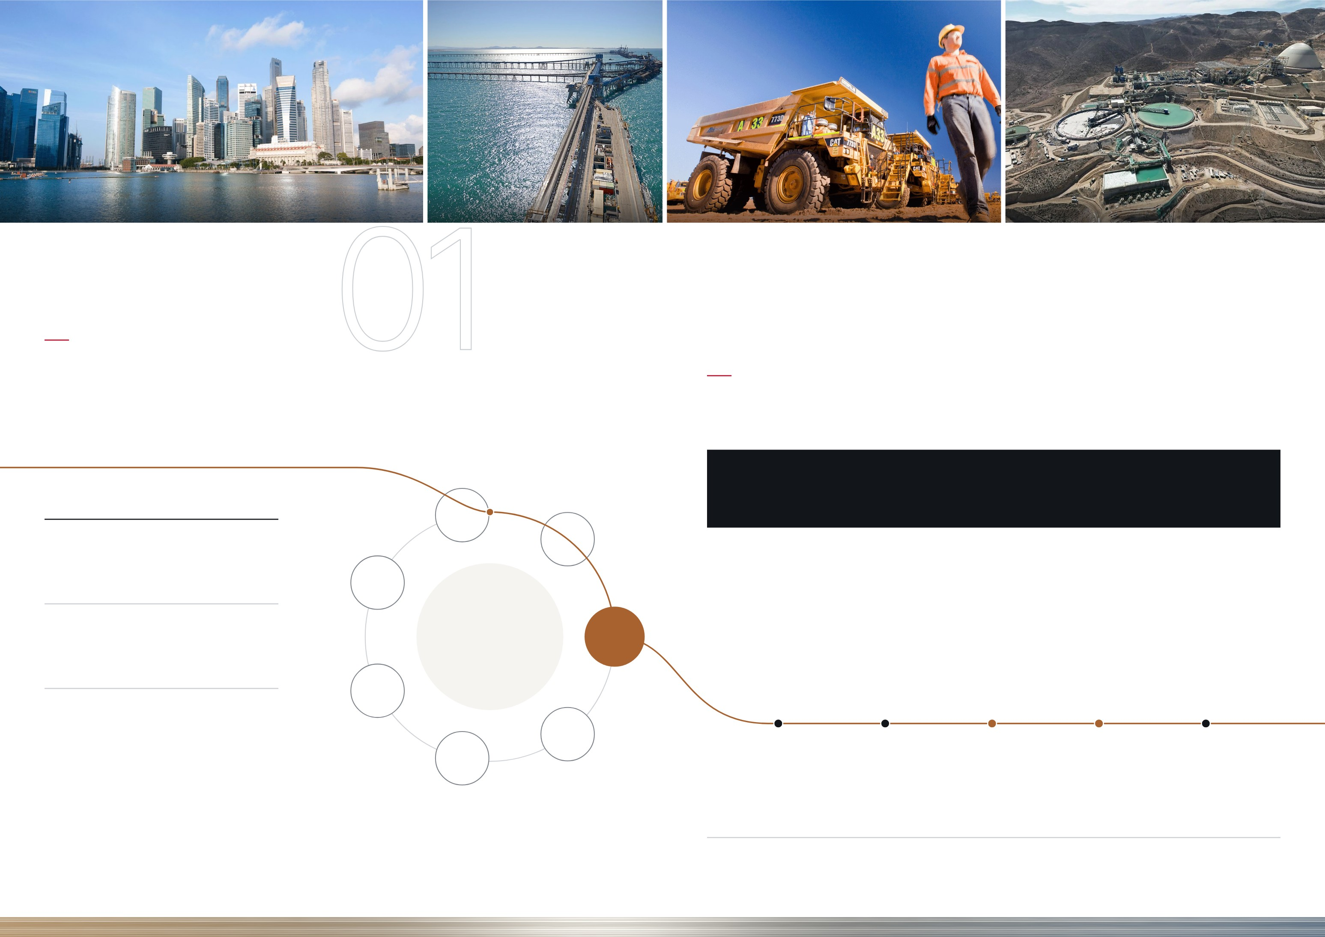
三菱商事
総合力
原料炭
銅
東京・丸の内
産業と地域をまたぐ
豪州
南米
01
第1章
第1章
我々は何者か｜三菱商事とは
我々は何者か｜金属資源グループとは
Who we are.
The core that has
carried us.
三綱領を精神の根幹に、「総合力」で価値を生む
三菱商事は三綱領を企業理念とし、事業を通じて経済価値・社会価
値・環境価値の同時実現を目指しています。幅広い産業と地域にまた
がる事業と人のつながり＝「総合力」が、三菱商事の強みです。
三綱領を体現する中核グループとして
社会に不可欠な金属資源を世界から確保し、安定的に届けてきました。三綱領を事業で体現する中核グループとして、長年にわたり会社の屋台骨
を支えています。
グループミッション
三綱領
三菱商事の企業理念
社会が必要とする良質な金属資源を、持続可能な形で安定供給することで、より良い社会の実現に寄与す
る
所期奉公
しょきほうこう
長年の貢献
会社の屋台骨として
事業を通じ、物心共に豊かな社会の実現に努力すると同時に、かけが
えのない地球環境の維持にも貢献する
市況の波を越えて、全社の利益を長く支えてきた。
処事光明
三菱商事
歩み
先見性をもって、先手を打ってきた
しょじこうめい
総合力
金属
資源
公明正大で品格のある行動を旨とし、活動の公開性、透明性を堅持す
る
7つの営業グループ
立業貿易
りつぎょうぼうえき
1980〜90年代
1990年代
2000年代
2010年代
2020年代〜
全世界的、宇宙的視野に立脚した事業展開を図る
日本の産業に、資源を。
仲介から、担い手へ。
一級資産に、早くから。
次の柱を、先回りして。
投資と販売を、一つの力
に。
トレーディングで参入し、少数
出資から事業に関わる
投資モデルへ転換し、JV運営の
知見を蓄える
BHPと原料炭の合弁を組成し、
事業経営に参画
銅へ領域を広げ、販売機能を
RtMに集約
両輪を一体で動かす、グローバ
ルな事業者へ
金属資源グループは、7つの営業グループのうち、長年にわたり三
菱商事を支えてきた中核グループの一つ。
事業領域
原料炭 銅 鉄鉱石 ニッケル リチウム アルミ・ボーキサイト 肥料資源 二次資源
04
05

Slide 3
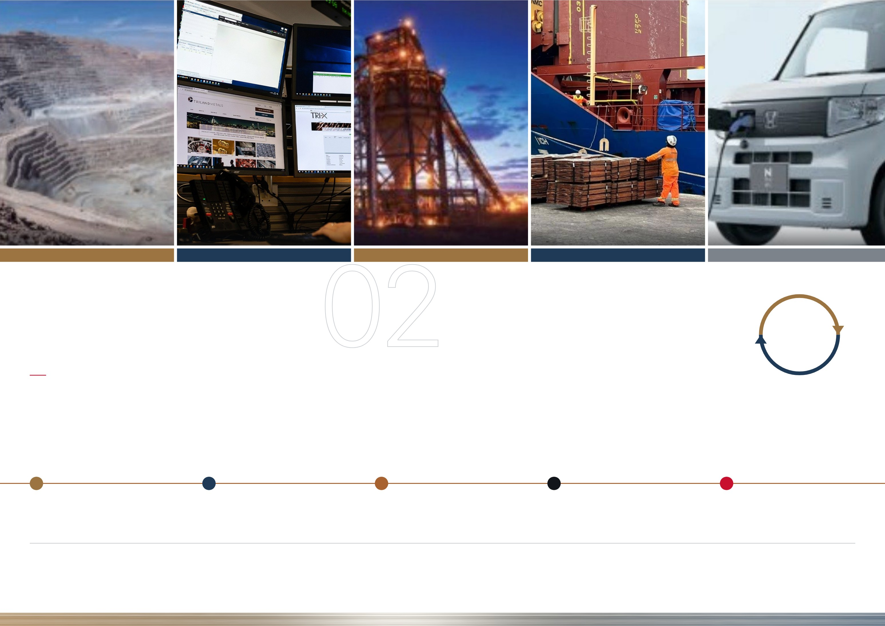
01 川上
02 中間流通
03 川中
04 中間流通
05 川下
鉱山・資源開発
トレーディング
製錬・製鉄
トレーディング
需要家・最終製品
資源投資
トレーディング
資源投資
トレーディング
需要家
02
第2章
投資とトレーディングの両輪で、資源の流れ全体に関わる。互いを強め合いながら、
長い時間をかけて積み重ねてきたこと。それが、鉱山会社でも純粋なトレーダーでも
ない、金属資源グループならではの強さです。
投資で得た資源を、市場へ
独自価値｜投資とトレーディングの両輪
Two wheels,
one flow.
投資
トレーディング
資源の流れ全体に関わり、互いを強め合ってきた
市場の情報を、投資判断へ
持つ力・つなぐ力
互いを強め合う
流れ全体を進化させる
長い時間をかけて
その結果としての、いま
投資とトレーディングの両輪
一方通行ではない循環
新技術への投資
積み重ねが先見性に
原料炭・銅・トレーディング
A
B
C
D
E
資源に投資して育てる力と、市場へ届ける力の両方を持つ。
鉱山会社でも、純粋なトレーダーでもない。
市場の情報を投資判断に生かし、投資で得た資源を市場へ届
ける。
業界の課題に挑む技術に投資し、その知見を両輪に還元す
る。
市況の浮き沈みに左右されず、流れに関わり続けてきた。
強みがあることの「結果」として、いまの主力事業がある。
→ P.08
Not a miner. Not just a trader.
鉱山会社でも、純粋なトレーダーでもない。
06
07

Slide 4
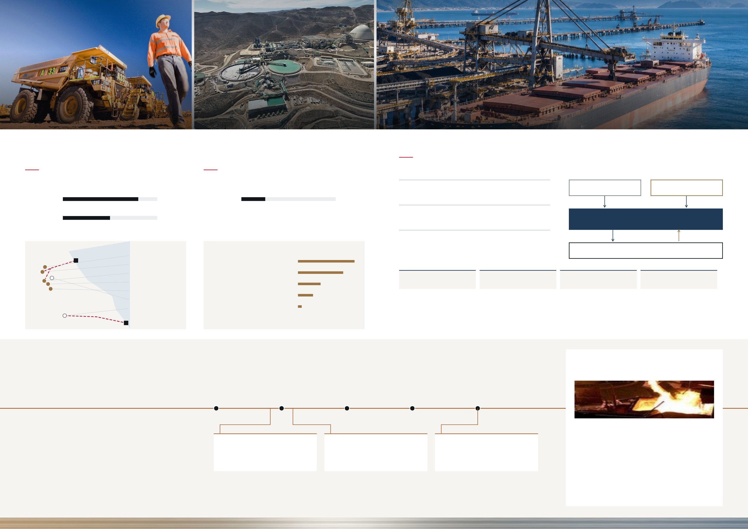
PILLAR 1 原料炭事業
PILLAR 2 銅事業
PILLAR 3 トレーディング事業（RtM）
約50%
日本最大
15 × 50 × 1,000
BMAが一級強粘炭の
世界供給に占めるシェア
銅の持分生産量
業界 × カ国 × 販売先
World-class
metallurgical coal.
The partner the copper
industry calls first.
Resource to Market.
資源と市場をつなぎ、必要な場所へ確かに届ける
社会に欠かせない資源を、世界最高品位で
業界から最初に声がかかる、日本最大の生産者
01
第三者の資源も扱う
第三者の資源
三菱商事の保有資産
MARKET
上位5社で約80%｜寡占度が高い
80%
MARKET
上位5社で約25%｜再編の機運
市場の生きた情報を、投資の側へ返す
25%
SCALE
一級強粘炭の約50%をBMAが供給
SCALE
主要メジャーのほとんどとJV
02
ロジ・在庫・ヘッジ
RtM
50%
機能を付けて、顧客に届ける
QUALITY
高品位の5炭鉱に集約。港湾・鉄道も保有
QUALITY
生産コストは世界の上位25%
03
グローバルな販売網
安定供給
市場の情報
ボーエン・ベースン｜豪州クイーンズランド州
Broadmeadow
参画鉱山の世界ランキング（鉱山別生産量）
欧州・シンガポール・米州の顧客へ
世界の顧客
ヘイポイント港
Goonyella Riverside
1位
Escondida チリ
Caval Ridge
4位
Antamina ペルー
取扱商品の広さ
在庫
輸送手配
ヘッジ
Peak Downs
10位
Anglo American Sur チリ
Saraji
12位
Los Pelambres チリ
Daunia（売却）
15位
Quellaveco ペルー
Blackwater（売却）
● 保有5炭鉱 ○ 売却した中品位2炭鉱 - - 鉄道 ■ 港湾
グラッドストーン港
開発中：Marimaca（チリ）・Copper World（米国）
BMA＝MDP（三菱商事100%）50%：BHP 50%
NEW TECHNOLOGY 新技術
取り組み事例
Investing in what's next.
Jetti × 三菱商事
資源業界のボトルネックに、新しい技術で挑む
鉱石
銅精鉱
銅地金
最終用途
リサイクル
Cu 約1%
Cu 20〜30%
Cu 99.99%
電化・インフラ
再び供給へ
業界の課題を見極め、課題を解く技術を持つスタートアップに出資。トレーデ
ィングと業界とのつながりを生かして現場に取り入れ、その知見を既存事業の
高度化に還元しています。
銅鉱石からの銅分回収に関する革新技術を持つ米Jettiに出資参画。同社
技術で生産される環境価値の高い銅地金を販売するほか、当社のネット
ワークを生かし、低品位の鉱石に課題を抱える鉱山への技術導入を共同
で検討しています。
選鉱
浸出
リサイクル
CiDRA
Jetti
DESCycle
回収率と処理能力を高める
硫化鉱から銅を回収する
電子スクラップから銅を回収
08
09

Slide 5
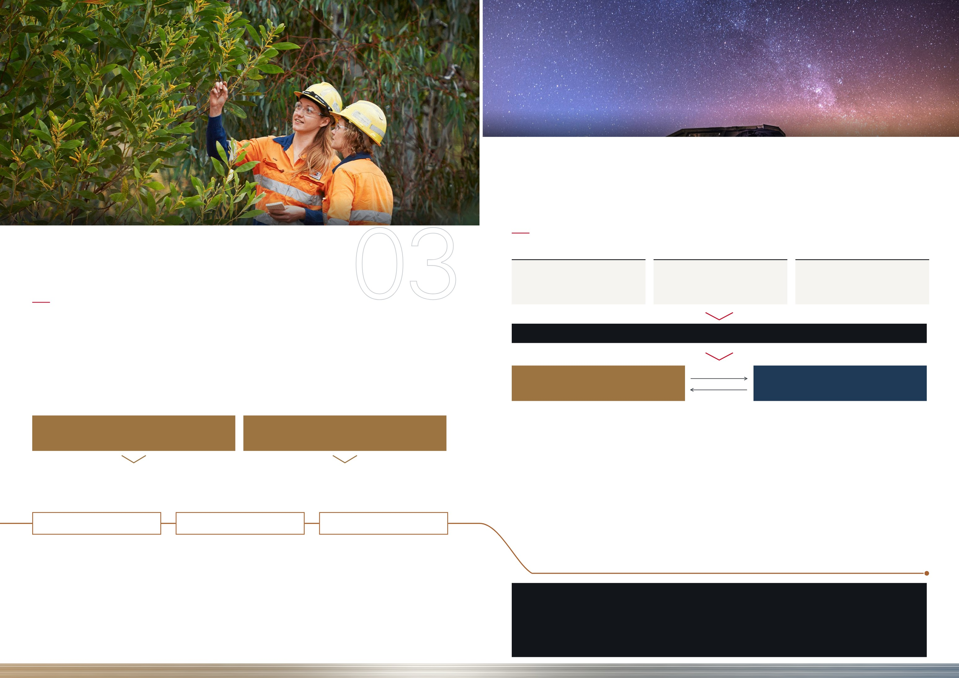
社会を支える資源
第4章
何を実現するか
Building the future
of resources, together.
パートナーシップ
第3章
03
選ばれ続ける理由
社会の「当たり前」を、支え続ける
Partner of choice.
産業構造の転換
供給制約の深刻化
地政学リスクの常態化
電化・AI・データセンターで、素材の需要が拡大
良質な資源の開発が、より難しく
資源の囲い込みが、供給網に影響
資源業界に不可欠な存在として、選ばれ続ける
01
企業文化的親和性
02
JV経営力
クリティカルミネラルの供給網確保が重要に。川上資源への参入障壁は高まる
資源メジャーと同じ、中長期の視座
実質的な経営貢献と、高い目利き力
03
健全な財務基盤
04
深い知見
資源投資
トレーディング
リスクを分かち合える体力
マクロ環境とバリューチェーンへの理解
大規模資産の持分確保と、成長領域への早期参画
権益の引き取りと外部調達で、安定供給の体制を確立
JVへの貢献
経営から現場まで伴走する
連携
経営
現場
「金属＝経済活動を支える礎」。社会に必要な資源を支えることを、私たちの責務と考えています。
中長期計画・資本政策・販売戦略に参画
人材派遣とベストプラクティスで操業を支援
会社対会社の関係へ
新たな協業が生まれる
積み重ねが、強み・信頼に
資源メジャー各社と、単なる共同出資を越えた「会社対会社」の関係へ。新たな協業が生まれ、その積み重ねが、さらなる強み・知見・信頼につながる。
主なJVパートナー
BHP Rio Tinto Anglo American
グループミッション｜共に、資源の未来を築く
社会が必要とする良質な金属資源を、持続可能な形で安定供給することで、より良い社会の実現に
寄与する
To contribute to a better society by providing a stable supply of high-quality mineral resources, in a sustainable way.
10
11

